Slide 1

Mr.Wipes
BIO HOME
Čistiace produkty
FARMASI

Slide 2
>>>Čistiace výrobky<<<
VÝROBKY Mr.Wipes
bezpečná a šetrná starostlivosť o vašu domácnosť
>sú šetrné k pokožke
> nezanechávajú škvrny
> majú koncentrované zloženie
> sú biodegradovatelné
> obsahujú prírodné oleje
> sú efektívne aj pri nízkych teplotách
Neobsahujú:
> parabény
> chlór
> fosfáty
> škodlivé kyseliny
> farbivá
> formaldehydy
> GMO

Slide 3
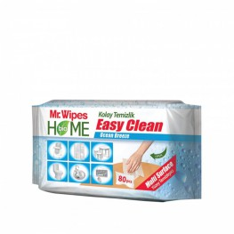
Čistiace utierky s vôňou morského vánku
Bezpečne a účinne čistia takmer každý typ povrchu len v 1 aplikácii. Odstraňujú prach, otlačky prstov a škvrny bez námahy. Sú vhodné pre rôzne plochy, vrátane dreva, nehrdzavejúcej ocele, mramoru, žule, plastu, porcelánu, skla a elektroniky. Obrúsky poskytujú hygienické používanie a sviežosť. Zloženie bez voskov zanecháva čistenie bez stôp. Použitie: Vytiahnite obrúsok a vyčistite plochu. Netreba oplachovať. Uzavrite balenie, aby ste predišli vysušeniu obrúskov. Odtestujte na nenápadnej časti.
Objem40 ks

Slide 4
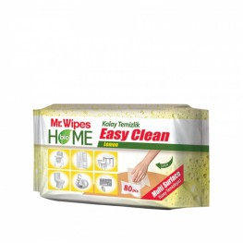
Čistiace utierky s vôňou citróna
Bezpečne a účinne čistia takmer každý typ povrchu len v 1 aplikácii. Odstraňujú prach, otlačky prstov a škvrny bez námahy. Sú vhodné pre rôzne plochy, vrátane dreva, nehrdzavejúcej ocele, mramoru, žule, plastu, porcelánu, skla a elektroniky. Obrúsky poskytujú hygienické používanie a sviežosť. Zloženie bez voskov zanecháva čistenie bez stôp. Použitie: Vytiahnite obrúsok a vyčistite plochu. Netreba oplachovať. Uzavrite balenie, aby ste predišli vysušeniu obrúskov. Odtestujte na nenápadnej časti.
Objem40 ks

Slide 5
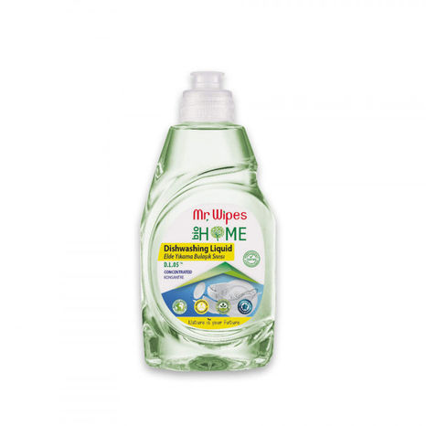
Prostriedok na umývanie riadu
Popis
Koncentrované zloženie je účinné na umývanie v studenej aj v teplej vode. Jeho silné zloženie jednoducho odstraňuje všetky typy nečistôt a škvŕn poskytujúc šetrenie vody a času. Kukuričný, kokosový, palmový olej a glycerín obsiahnuté v zložení poskytujú ochranu a sú jemné k rukám. Príjemná vôňa citrusu zanechá riady voňavé a odolné voči nepríjemnému pachu v špongiách a hubkách, alebo v dreze. Použitie: Zrieďte 5 ml v 3 L vody.

Slide 6
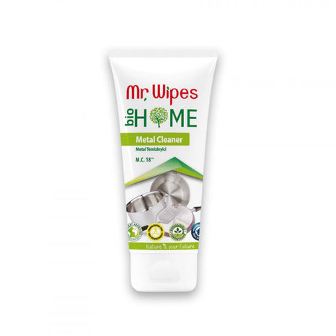
Čistič na kovy
Popis:
Účinne odstraňuje spáleniny, hrdzu, stopy oxidu z hrncov, panvíc a iného oceľového a medeného kuchynského náradia
Vhodné na meď, mosadz a nehrdzavejúcu oceľ
Nepoužívajte na lakované povrchy alebo povrchy z mäkkých kovov ako cín, pretože sa môžu objaviť škrabance
Nepoužívajte na zrkadlá alebo lesklé povrchy

Slide 7
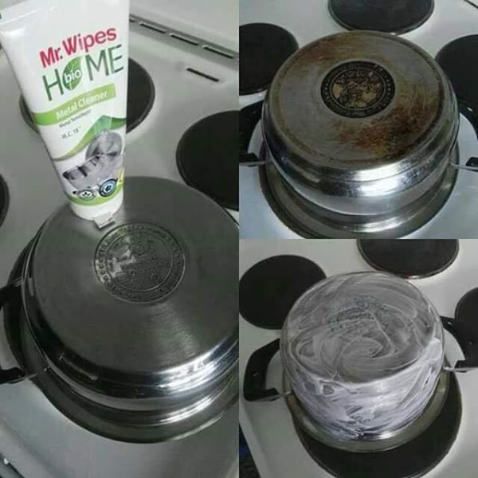
Recenzie s používaním čističa na kovy

Slide 8
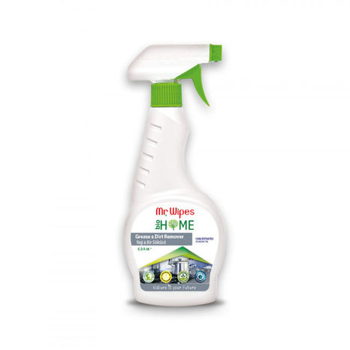
Čistič v spreji
Popis:
Čistič okamžite reaguje na rôznych povrchoch kuchynských nečistôt a usadenej špiny. Odporúčané povrchy: Kuchynské linky, skrine, nehrdzavejúca oceľ, dlaždice, keramické povrchy; Digestor, trúba, ohrievač, fritéza; odkvapkávanie a zvyšky jedla, pripálené hrnce Použitie: nastriekajte čistič 2 - 3 z 20 cm od povrchu, nechajte pôsobiť 2 - 3 minúty a potom utrite mokrou špongiou. V prípade odolných škvŕn zvýšte čas na 4 - 5 minút a pošúchajte povrch s morkou špongiou.

Slide 9
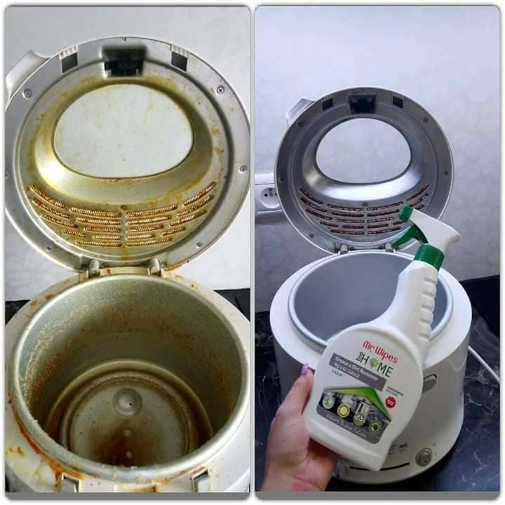
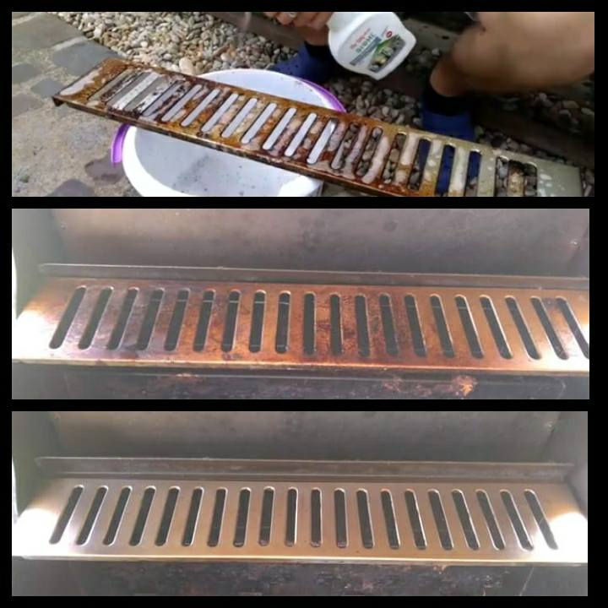
Recenzie s používaním čističa v spreji

Slide 10
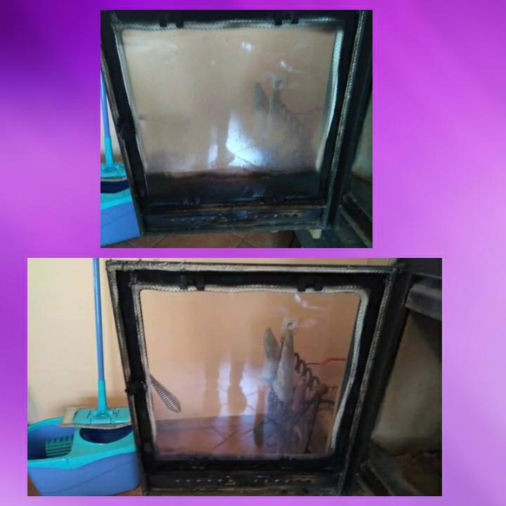
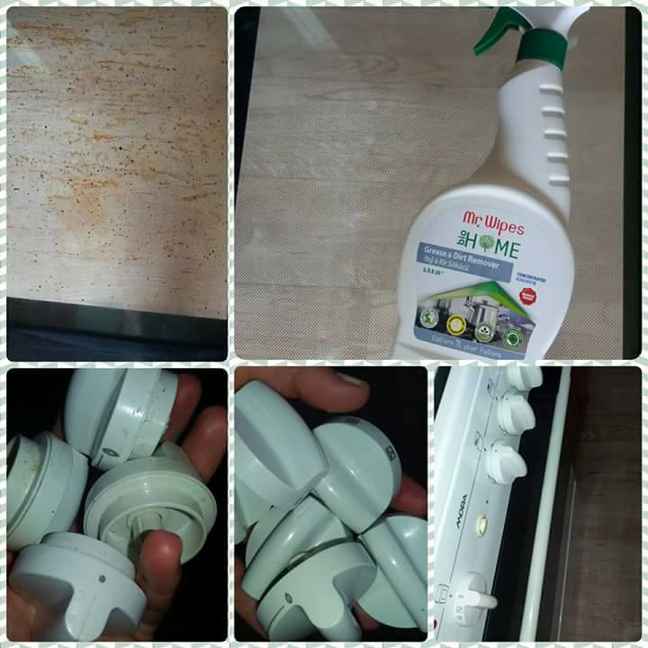
Recenzie s čističom v spreji

Slide 11
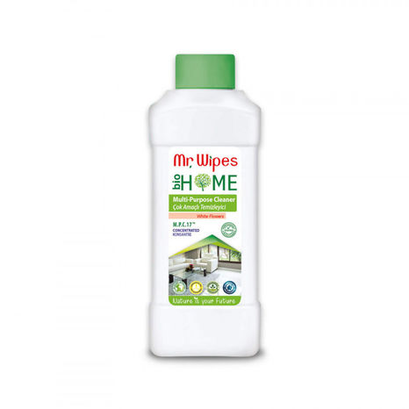
Viacúčelový koncentrát – vôňa bielych kvetov<<<
Popis
Nové zloženie obsahuje materiály dovolené Ecocertom. Používajte na čistenie stoličiek, kobercov, kuchyne, mramoru, dlaždíc, kúpeľní, umývadiel, záchodov, hliníkových, plastových a oceľových povrchov. Poskytuje dlhotrvajúcu sviežu vôňu. Použitie: Zrieďte 25 ml s 5 L vody.

Slide 12
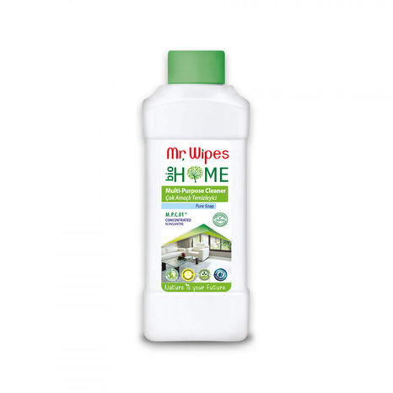
Viacúčelový koncentrát – vôňa čistého mydla<<<
Popis
Nové zloženie obsahuje materiály dovolené Ecocertom. Používajte na čistenie stoličiek, kobercov, kuchyne, mramoru, dlaždíc, kúpeľní, umývadiel, záchodov, hliníkových, plastových a oceľových povrchov. Poskytuje dlhotrvajúcu sviežu vôňu. Použitie: Zrieďte 25 ml s 5 L vody.

Slide 13
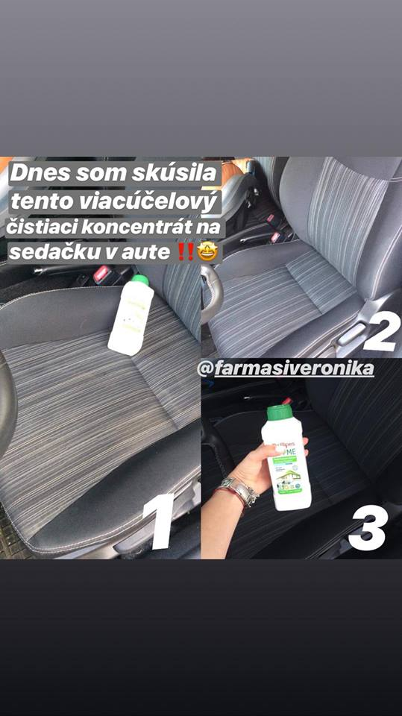
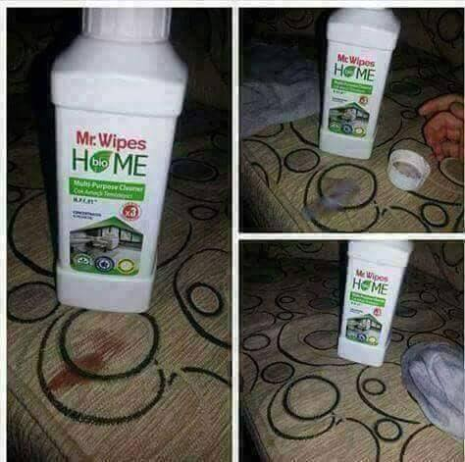
Recenzie s používaním viacúčelového koncentrátu

Slide 14
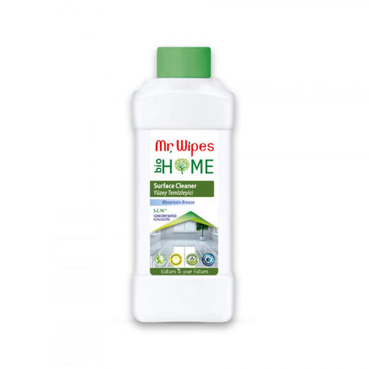
Prostriedok na dláždené povrchy
Čistič je navrhnutý, aby sa predral vzdorovitou špinou na povrchoch. Poskytuje hygienickú čistotu a zanecháva dlhotrvajúcu krásnu vôňu. Použitie: Zrieďte 50 ml v 5 L vody. Umyte povrchy a nechajte vysušiť. Netreba oplachovať.
Objem : 1000ml
Vôňa horského vánku

Slide 15
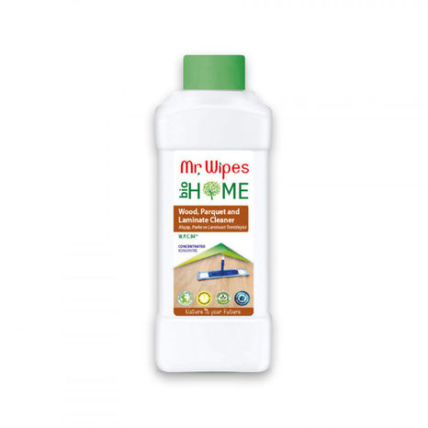
Prostriedok na drevené a laminátové podlahy
Čistič na drevo, parkety a laminát je ideálny na všetky typy drevených povrchov ako sú dvere, okná, kuchynské linky, atď. Poskytuje ideálne vyleštenie a zanecháva dlhotrvajúcu jemnú vôňu. Nezanecháva stopy po usádzaní prachu. Predlžuje životnosť drevených povrchov. Použitie: Zrieďte 30 ml s 5 L vody. Namočte špongiu alebo handru a vyčistite plochy. Netreba oplachovať.
Objem: 1000ml

Slide 16
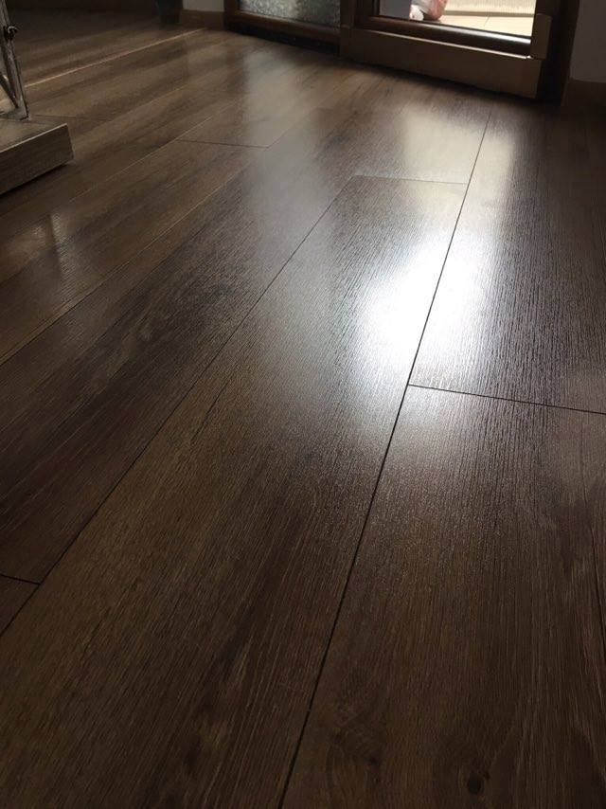
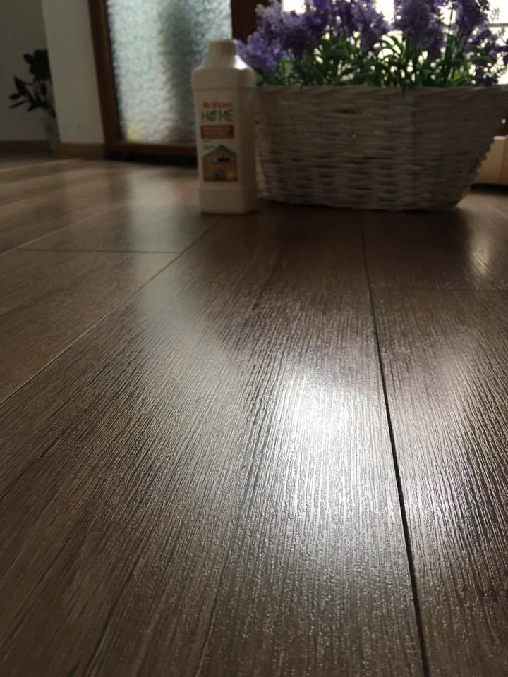
Recenzie s prostriedkom na laminátové a drevenné podlahy

Slide 17
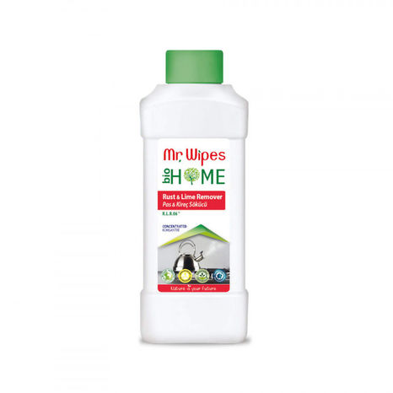
Koncentrát na vodný kameň

Slide 18
Koncentrát na vodný kameň - popis
Novo vytvorené zloženie čističa jednoducho odstraňuje nazbieranú hrdzu, vápenec a nečistoty. Poskytuje čistenie plôch bez námahy. Nezanecháva stopy a ľahko sa zmýva. Vápenec sa môže objaviť na rôznych miestach kvôli prúdeniu vody v prístrojoch na ohrev vody ako sú ohrievače, čajníky, kávovary atď. Použitie: Nasaďte si gumené rukavice pri práci. Na ťažko znečistené plochy (oceľ, fľaše, poháre a džbány) môže byť použitý priamo. Na menej znečistené plochy zrieďte 50 - 100 g čističa s 1 L vody, naneste, počkajte na reakciu a zmyte. Na vyčistenie umývačky riadu nalejte 100 - 150 g čističa do otvoru a začnite program pre 50 - 60 °C. Na umývadlá, záchodové mysy a vane zrieďte 100 g čističa s 1 L vody a naneste priamo na škvrny, zmyte po 1 - 2 min. Opakujte proces sz zvýšeným objemom čističa podľa potreby. Nepoužívajte na drevené, mramorové alebo glazúrované povrchy.
Objem: 1000 ml

Slide 19
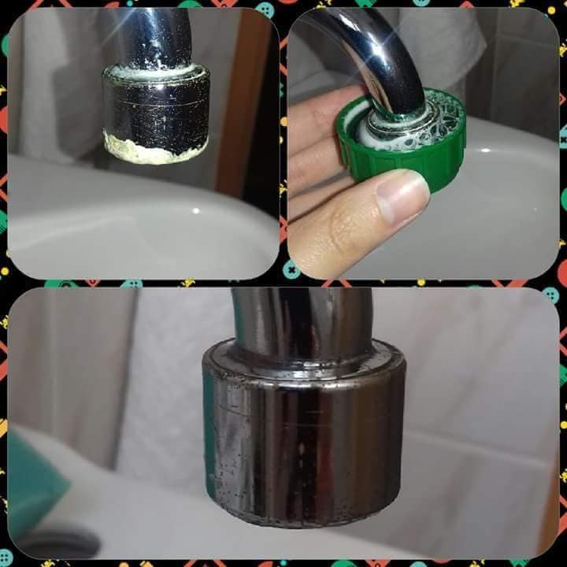
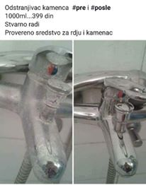
Recenzie s koncentrátom na vodný kameň

Slide 20
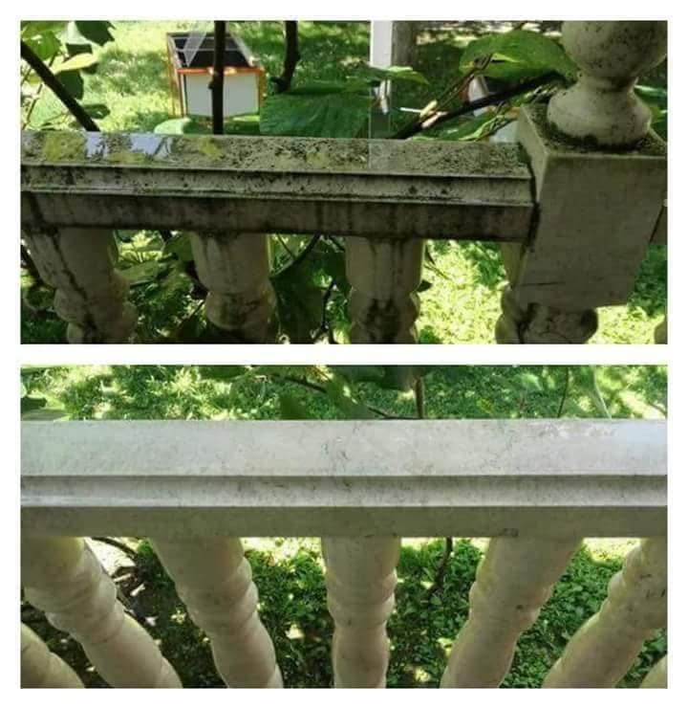
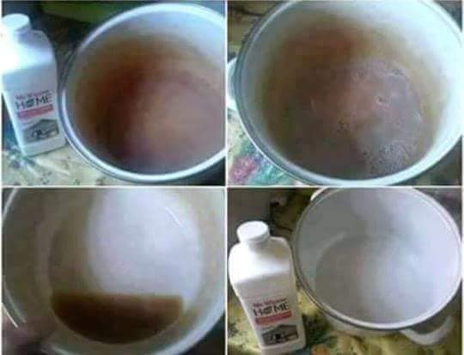
Recenzie s koncentrátom na vodný kameň

Slide 21
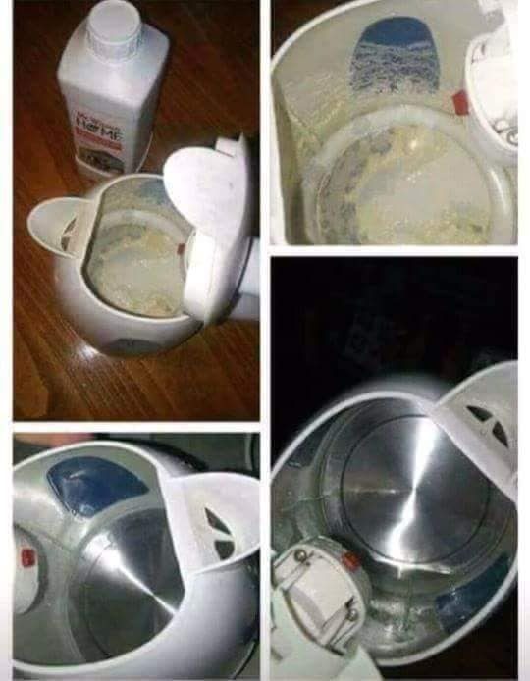
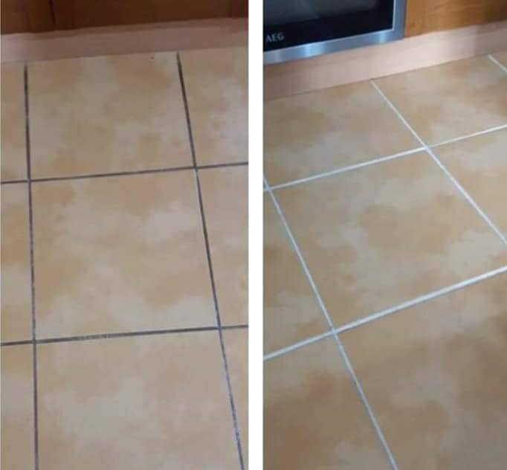
Recenzie s koncentrátom na vodný kameň

Slide 22
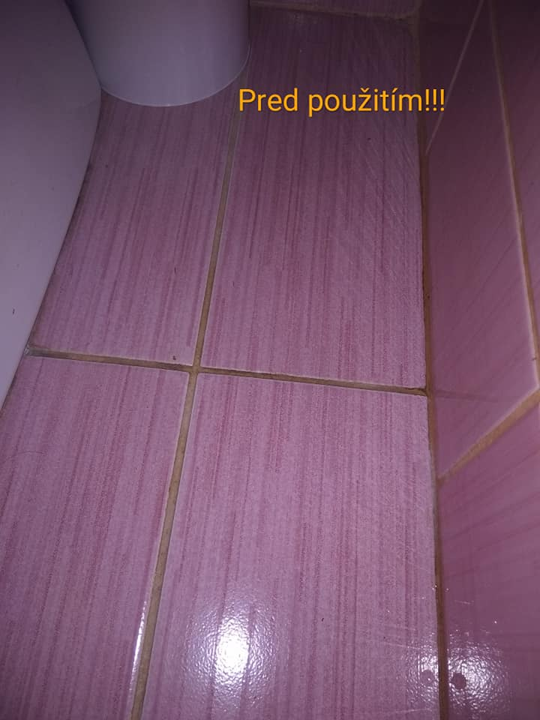
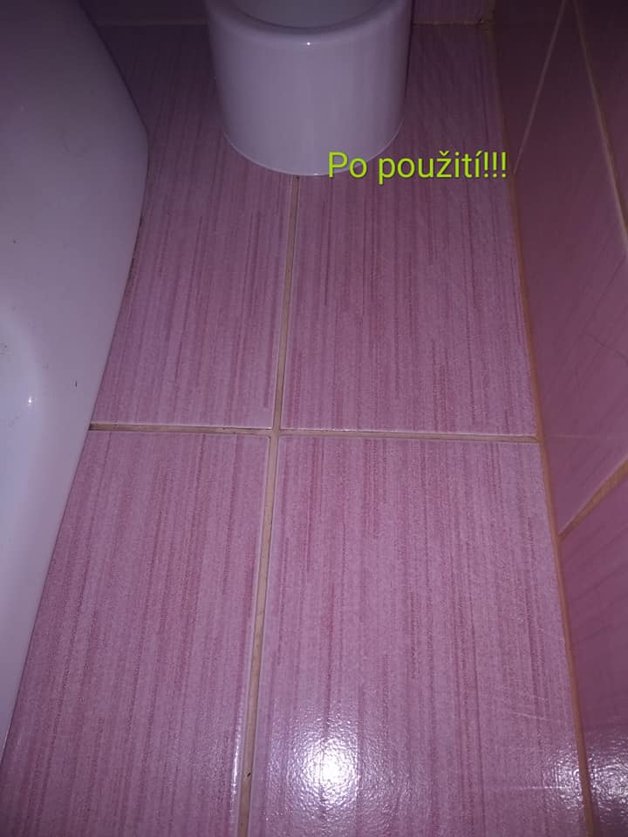
Recenzie s koncentrátom na vodný kameň

Slide 23
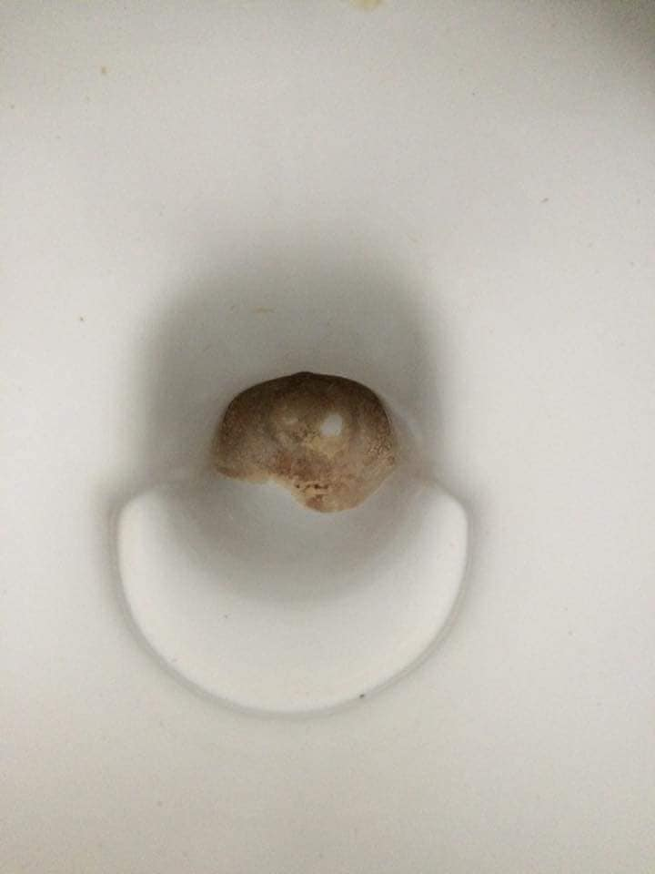
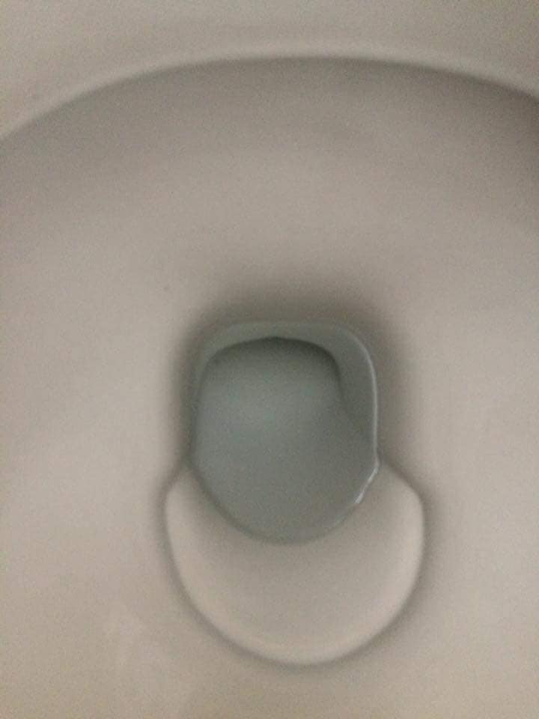
Recenzie s koncentrátom na vodný kameň

Slide 24
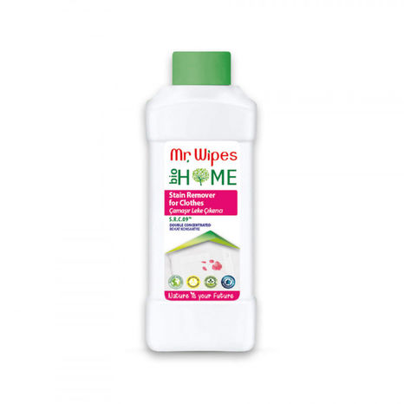
Odstraňovač škvŕn
Prostriedok na čistenie škvŕn je navrhnutý tak, aby odstránil aj najťažšiu špinu ako trávu, líčenie, olej, džús, čaj a kávu. Čistí goliere špinu z oblečenia. Jeho zloženie nepoškodzuje farby a vlákna látok. Vhodné na pranie v rukách a v práčke. Použitie: Nalejte potrebné množstvo na mokrú škvrnu a počkajte 2 - 3 minúty. Potom operte v rukách alebo v práčke. Vždy vyskúšajte prostriedky na vnútornej časti oblečenia na vyblednutie farby. Na odtestovanie, naneste výrobok a počkajte 2 - 3 minúty, potom vypláchnite. Ak sa farba zmenila, nepoužívajte na oblečenie. Nečakajte viac ako 2 - 3 minúty na zmenu farby. Naneste viac ako raz na staršie škvrny. Čerstvé škvrny sa odstraňujú ľahšie ako staré.

Slide 25
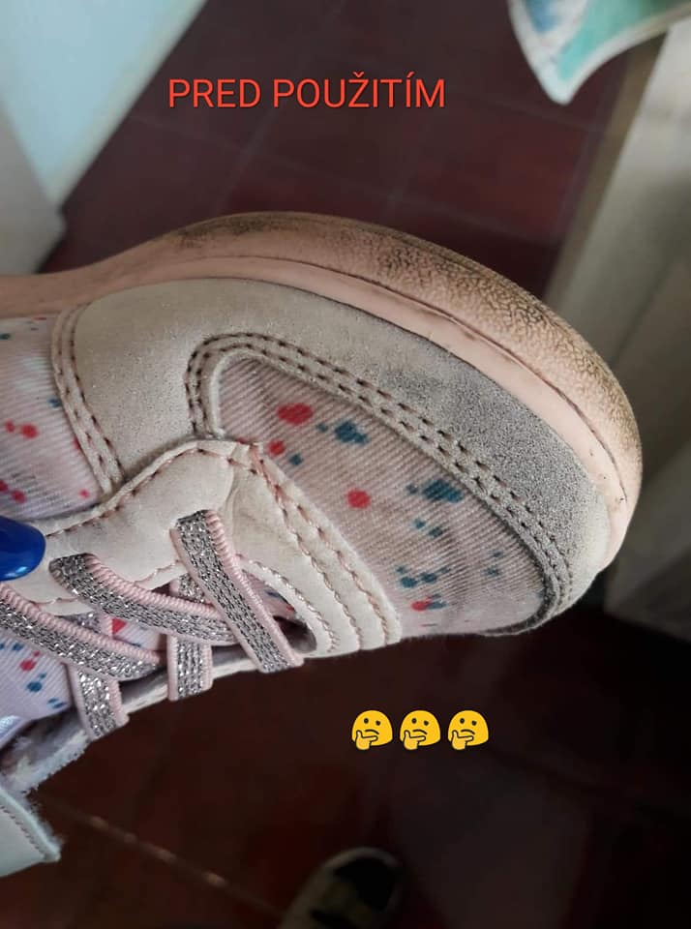
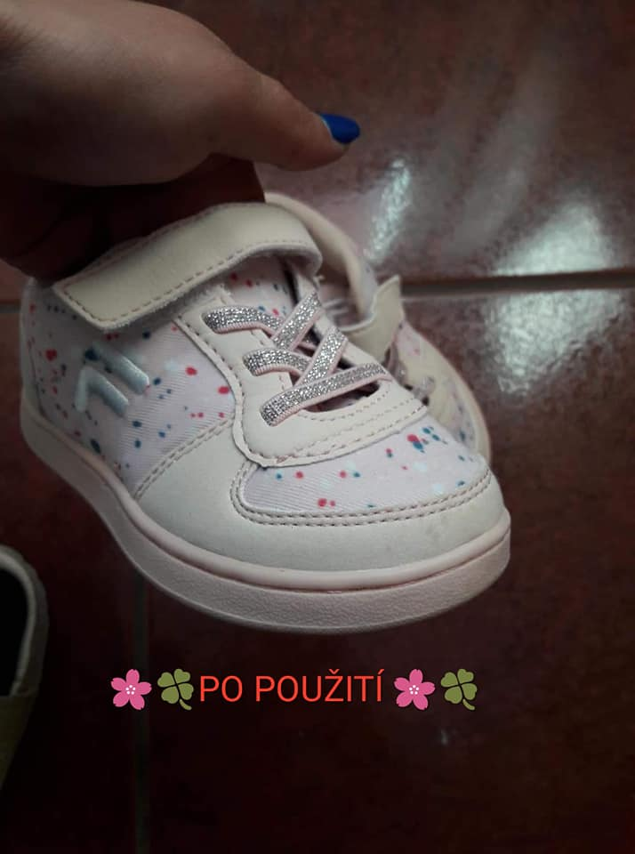
Recenzie s odstraňovačom škvŕn

Slide 26
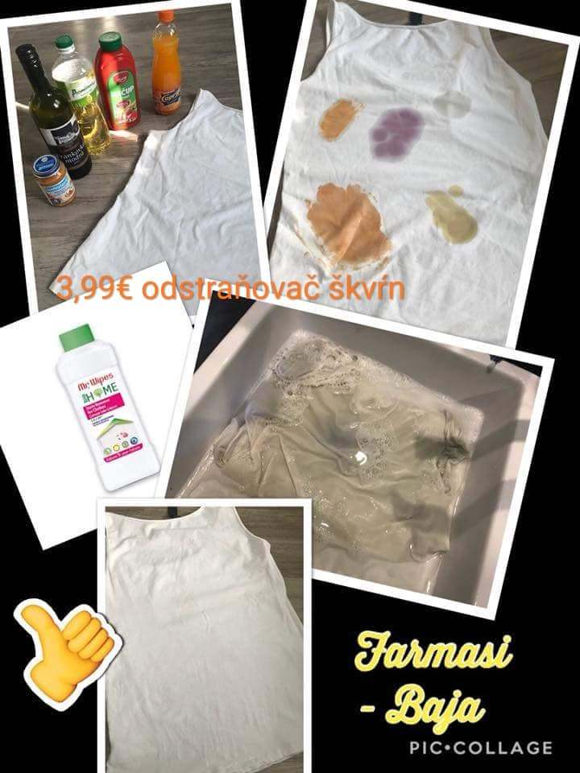
Recenzie s odstraňovačom škvŕn

